Slide 1
CHÀO MỪNG CÁC THẦY CÔ VỀ DỰ GIỜ , THĂM LỚP

Slide 2
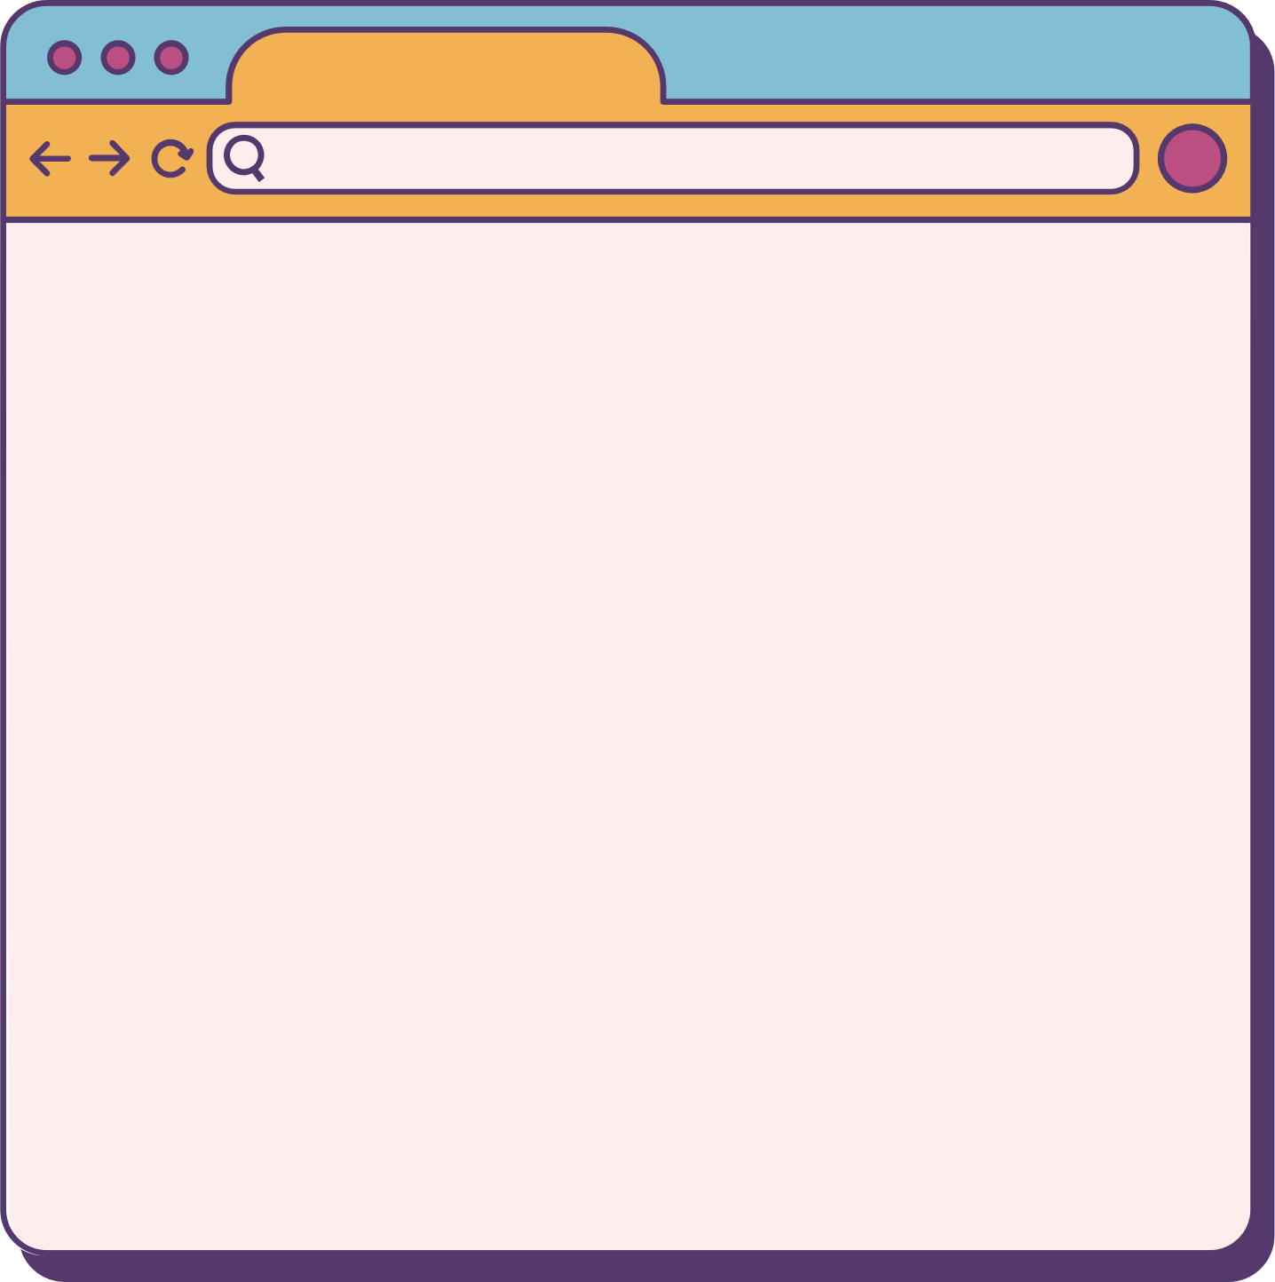
KHỞI ĐỘNG
Mỗi năm có bao nhiêu tháng, mỗi tháng trong năm có bao nhiêu ngày?

Slide 3
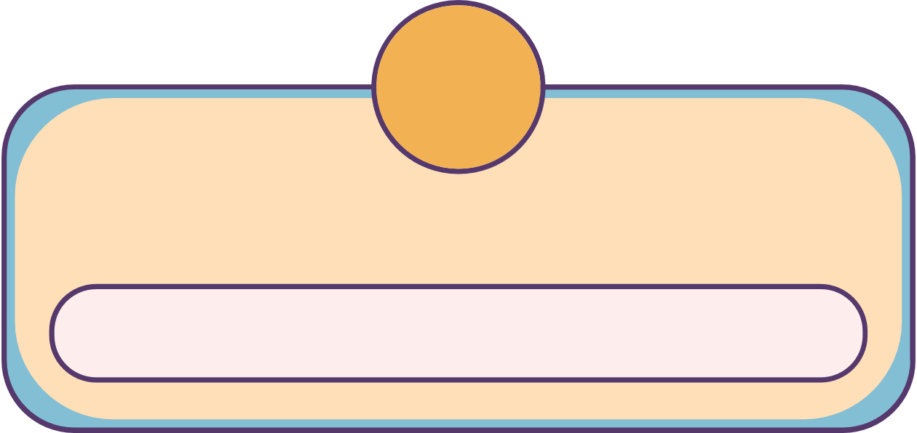
THÁNG - NĂM

Slide 4
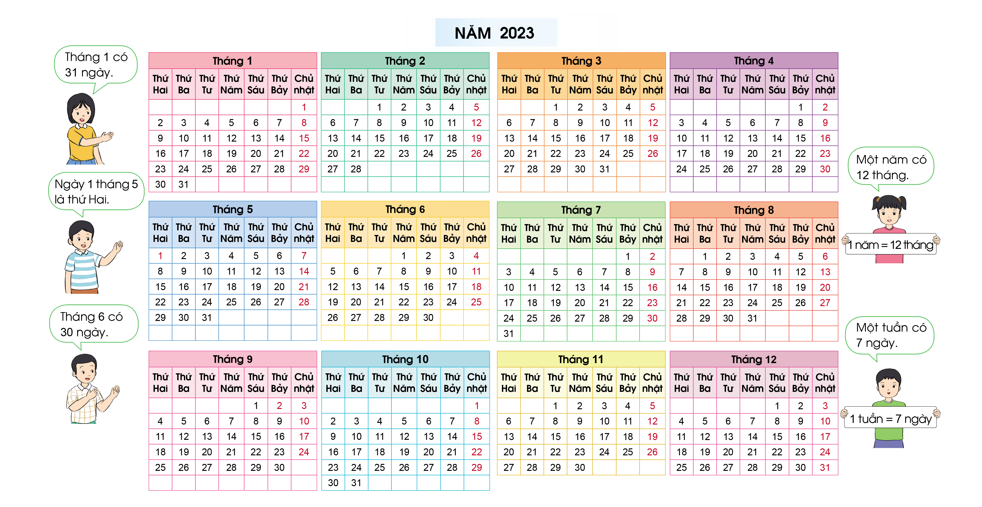
LÀM QUEN VỚI THÁNG TRONG NĂM VÀ NGÀY TRONG MỖI THÁNG

Slide 5
Làm quen với tháng trong năm và ngày trong mỗi tháng:

Slide 6
LUYỆN TẬP
Bài 1: Trả lời các câu hỏi:
a) Bây giờ đang là tháng mấy? Tháng này có bao nhiêu ngày?
b) Những tháng nào trong năm có 30 ngày?
c) Những tháng nào trong năm có 31 ngày?
a) Bây giờ đang là ngày 3 tháng 3 . Tháng này có 31 ngày
b) Những tháng có 30 ngày là: 4, 6, 9, 11.
c) Những tháng có 31 ngày là: 1, 3, 5, 7, 8, 10, 12.

Slide 7
Một năm có 12 tháng.
Tháng có 31 ngày: Tháng Một, tháng Ba, tháng Năm, tháng Bảy, tháng Tám, tháng Mười, tháng Mười hai.
Tháng có 30 ngày: Tháng Tư, tháng Sáu, tháng Chín, tháng Mười một.
Tháng có 28 hoặc 29 ngày: Tháng 2

Slide 8
Bài 2: Xem hai tờ lịch sau và trả lời các câu hỏi:

Slide 9
a) Tháng 11 có bao nhiêu ngày? Tháng 12 có bao nhiêu ngày?
b) Ngày 20 tháng 11 là thứ mấy?
c) Ngày cuối cùng của tháng 12 là thứ mấy?
d) Các ngày Chủ nhật của tháng 12 là những ngày nào?
a) Tháng 11 có 30 ngày. Tháng 12 có 31 ngày.
b) Ngày 20 tháng 11 là thứ hai.
c) Ngày cuối cùng là tháng 12 là chủ nhật.
d) Các ngày Chủ nhật của tháng 12 là ngày 3, 10, 17, 24, 31.

Slide 10
Bài 3:
a) Một triển lãm tranh diễn ra từ ngày 25 tháng 8 đến hết ngày 30 tháng 8 . Hỏi triển lãm đó diễn ra trong bao nhiêu ngày?
b) Hỏi chợ Xuân diễn ra trong một tuần bắt đầu từ ngày 9 tháng 1. Hỏi hội chợ đó kết thúc vào ngày nào?
6 ngày
16 tháng 1

Slide 11
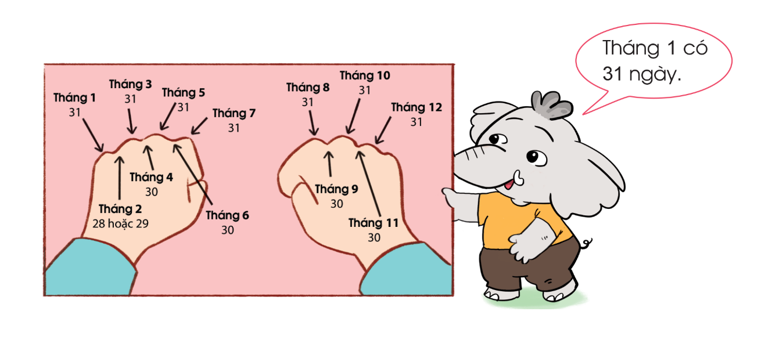
Bài 4: Thực hành: Xác định số ngày trong mỗi tháng.

Slide 12
Ghi nhớ:
Một năm có 12 tháng. Đó là: Tháng 1; Tháng 2; Tháng 3; Tháng 4; Tháng 5; Tháng 6; Tháng 7; Tháng 8; Tháng 9; Tháng 10; Tháng 11; Tháng 12 (Theo năm Dương lịch - Tính theo mặt trời).
Tháng Giêng; Tháng 2; Tháng 3; 4; 5; 6; 7; 8; 9; 10; 11; Tháng Chạp (Theo năm Âm lịch – Tính theo mặt trăng).

Slide 13
HƯỚNG DẪN VỀ NHÀ
Ôn lại cách xác định ngày trong tuần, ngày trong tháng; xác định một năm có bao nhiêu tháng, số ngày có trong mỗi tháng trong năm.
Cách xác định thời gian thông qua ngày, tháng đã cho.
Ôn lại cách xác định số ngày trong 12 ngày dựa vào bàn tay và hướng dẫn mọi người.

Slide 14
CẢM ƠN CÁC EM ĐÃ LẮNG NGHE BÀI GIẢNG!

